Slide 1
КОГОБУ СШ с УИОП пгт Фаленки

Slide 2
532 обучающихся
23 класса
4 класса с углубленным изучением русского языка
9-й коррекционный класс

Slide 3
 | 2018-2019 | 2019-2020 | 2020-2021
успеваемость | 99,56% | 100% | 99,6%
Качество знаний | 51,2% | 52,4% | 49,8%
Медалисты | 2 | 6 | 7
Высокие баллы ЕГЭ | 7(русский язык, математика, физика, информатика) | 6 (русский язык) | 7 (русский язык, обществознание, математика)

Slide 4
Коллектив школы
59 работника
34 педагога
Высшая категория -15 человек
Первая категория – 11 человек

Slide 5
Цель: повышение качества образовательного процесса в школе
Задачи:
проанализировать текущую ситуацию в школе;
определить пути решения выявленных проблем, создать Концепцию развития школы;
разработать Программы антирисковых мер, запланировать и провести мероприятия, направленные на достижение результата

Slide 6
Рисковые профили
Низкая предметная и методическая компетентность учителей
Высокая доля обучающихся с рисками учебной неуспешности

Slide 9
Направления диагностики
Цифровые компетенции
Компетенции современного учителя
Компетенции по формированию функциональной грамотности учеников
Компетенции по работе с трудными подростками

Slide 11
Региональная инновационная площадка

Slide 12
Способы реализации природосообразного подхода в обучении
уровень обучаемости
индивидуальный познавательный стиль ученика
доминирующие каналы модальности
функциональная ассиметрия мозга

Slide 13
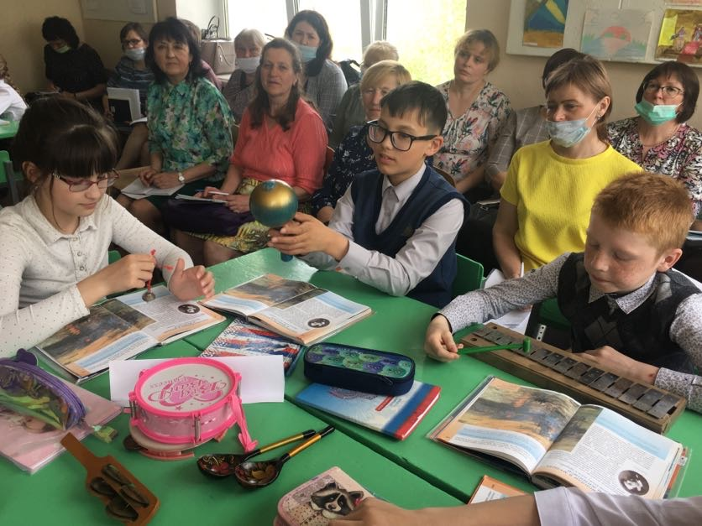
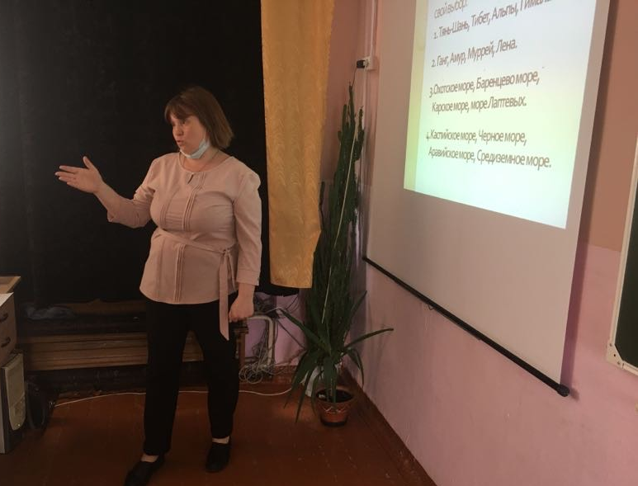
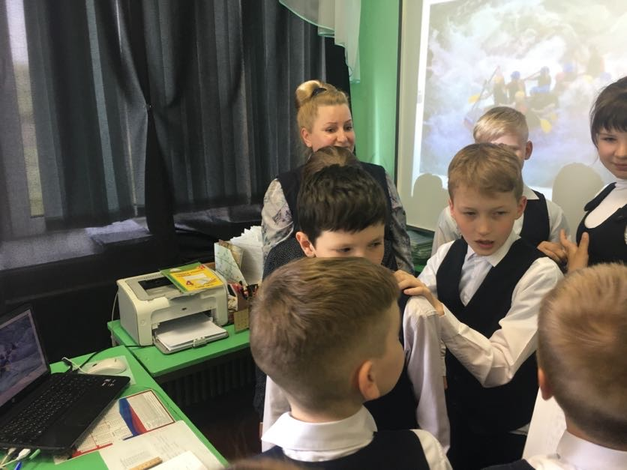
Панорама открытых уроков

Slide 14
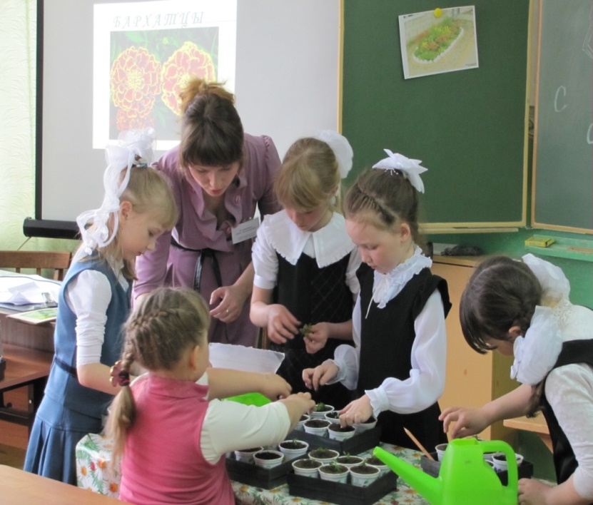
Причины низкой успеваемости
Много детей с низким уровнем интеллектуального развития
Отсутствие мотивации к обучению
Отсутствие контроля со стороны родителей
Отсутствие системы работы учителя со слабоуспевающими детьми.

Slide 15
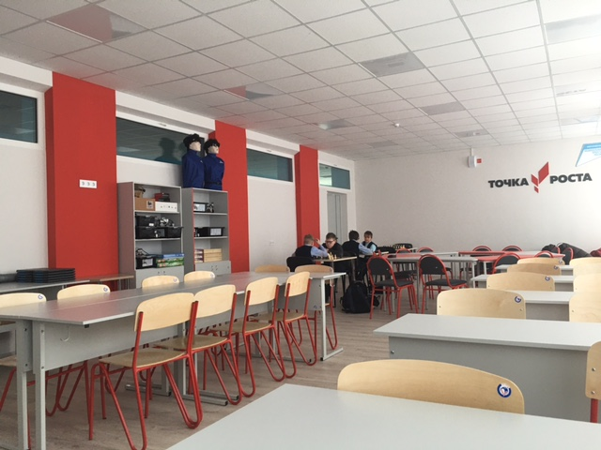
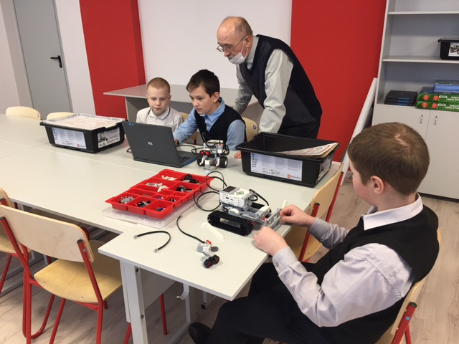
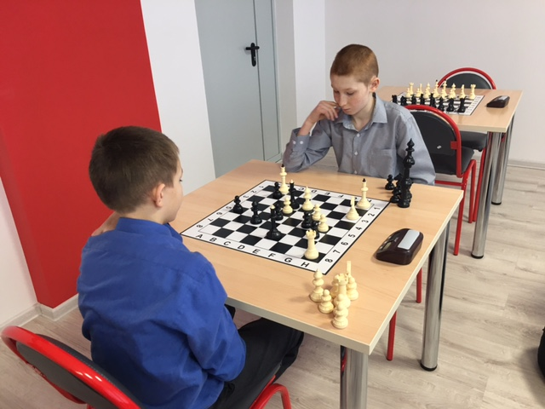
Точка роста

Slide 16
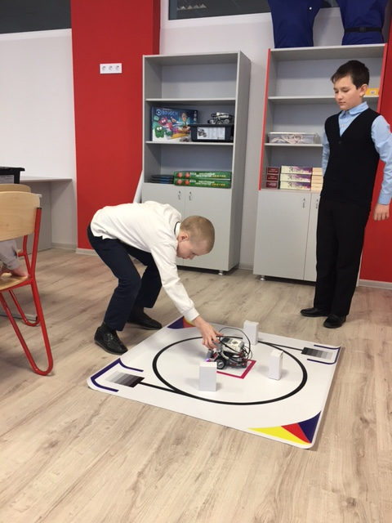
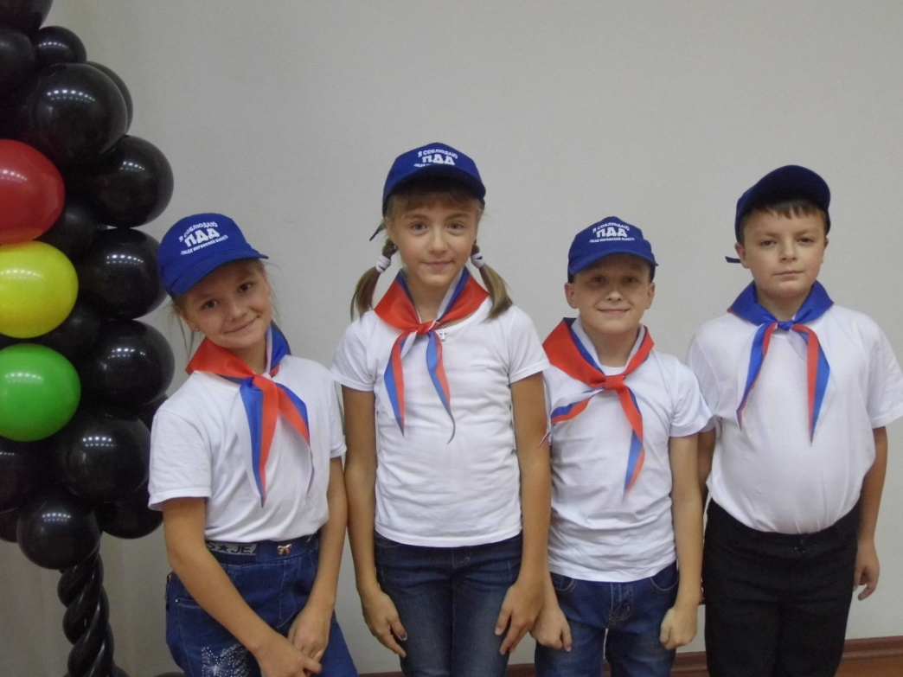
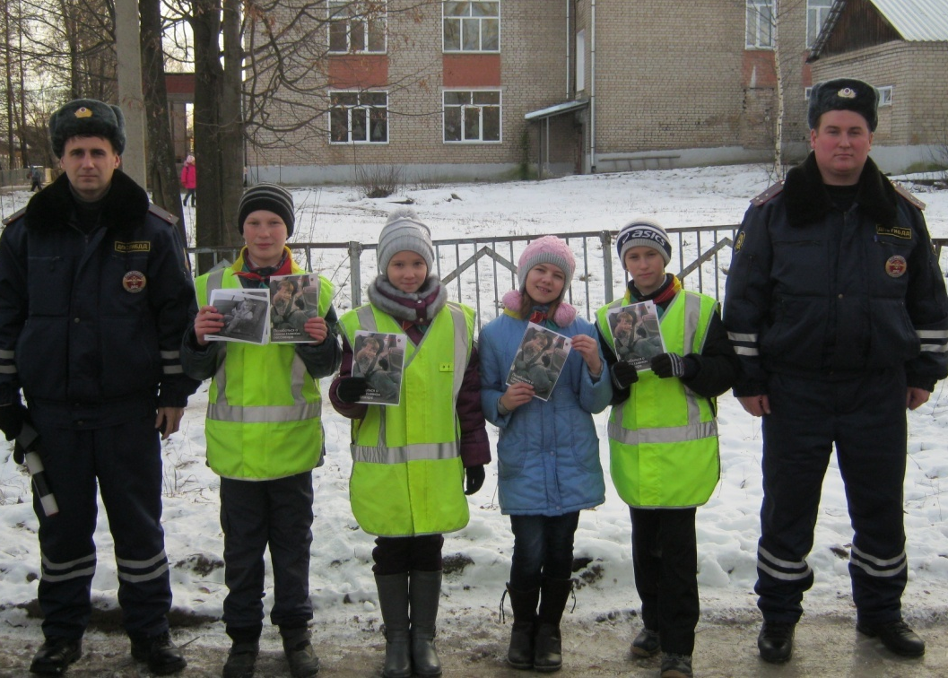

Slide 17
Успехов в новом
учебном году!

